Slide 1
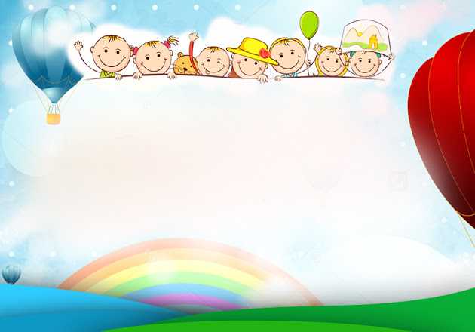
Tự nhiên và Xã hội
LỚP 3

Slide 2


Slide 3

ÔN BÀI CŨ
Hãy trình bày mối quan hệ giữa Trái đất, Mặt Trời và Mặt Trăng?
Hãy vẽ sơ đồ và đánh mũi tên chỉ hướng chuyển động của mặt trăng quanh trái đất?

Slide 4
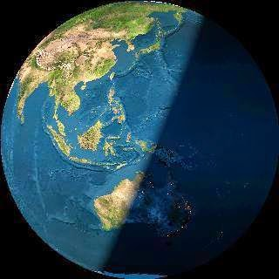

Slide 5
THẢO LUẬN NHÓM TỔ
(?)1. Cùng một lúc ánh sáng đèn pin có chiếu sáng được khắp quả địa cầu không? Vì sao?
(?)2. Vậy theo các con khi nào điểm A trên quả địa cầu được chiếu sáng (hoặc không được chiếu sáng) ?

Slide 6
Khoảng thời gian phần Trái Đất được Mặt Trời chiếu sáng là ban ngày, phần còn lại không được chiếu sáng là ban đêm.

Slide 7
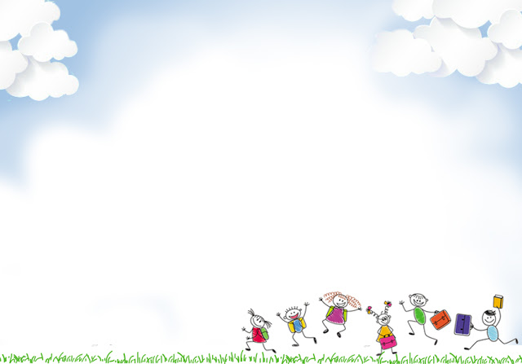
THẢO LUẬN NHÓM 4
Câu 1: Tại sao Mặt trời không cùng một lúc chiếu sáng được toàn bộ bề mặt Trái Đất?
Câu 2: Tại sao khi Trái Đất quay liên tục, mọi nơi trên Trái Đất đều lần lượt có ngày và đêm?

Slide 8
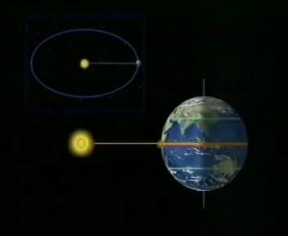

Slide 9
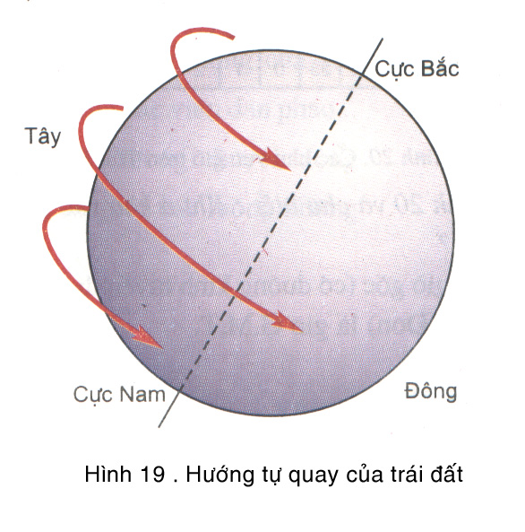




Slide 10
Do Trái Đất luôn tự quay quanh mình nó, nên mọi nơi trên Trái Đất đều lần lượt có ngày và đêm kế tiếp nhau không ngừng.

Slide 11
Thời gian để Trái Đất quay được một vòng quanh mình nó là 1 ngày. Một ngày có 24 giờ.

Slide 12

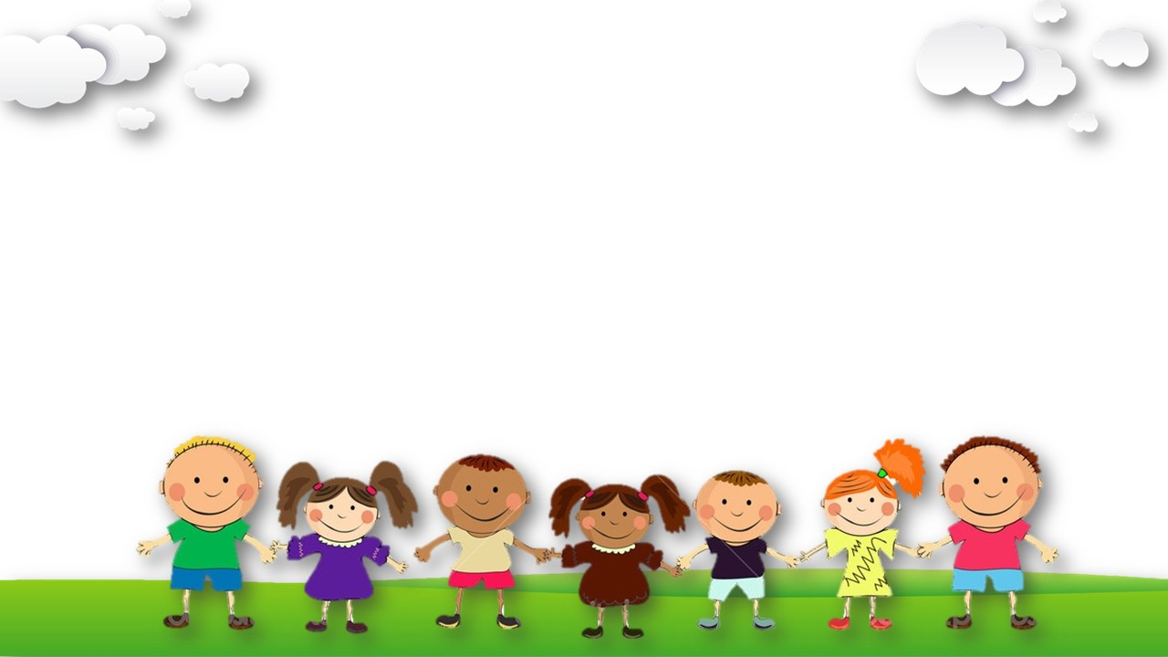
TRÒ CHƠI
AI NHANH HƠN

Slide 13
Câu 1: Cùng một lúc, Mặt Trời chiếu sáng:
a. Toàn bộ bề mặt Trái Đất.
0
1
4
5
3
2
HẾT GiỜ
b. Một phần bề mặt Trái Đất.

Slide 14
Câu 2: Khoảng thời gian phần Trái Đất được chiếu sáng gọi là:
0
1
4
5
3
2
a. Ban ngày.
HẾT GiỜ
b. Ban đêm.

Slide 15
Câu 3: Trái Đất quay 1 vòng quanh mình nó trong thời gian?
a. 20 giờ
0
1
4
5
3
2
b. 22 giờ
HẾT GiỜ
c. 24 giờ

Slide 16
Câu 4: Trái đất quay cùng chiều hay ngược chiều kim đồng hồ?
0
1
4
5
3
2
a. Cùng chiều
HẾT GiỜ
b. Ngược chiều.

Slide 17

